Slide 1

Cell Evolution
셀 에볼루션
2010180013 김준혁

Slide 2
INDEX
게임 컨셉
개발 범위
실행 흐름
개발 일정

Slide 3
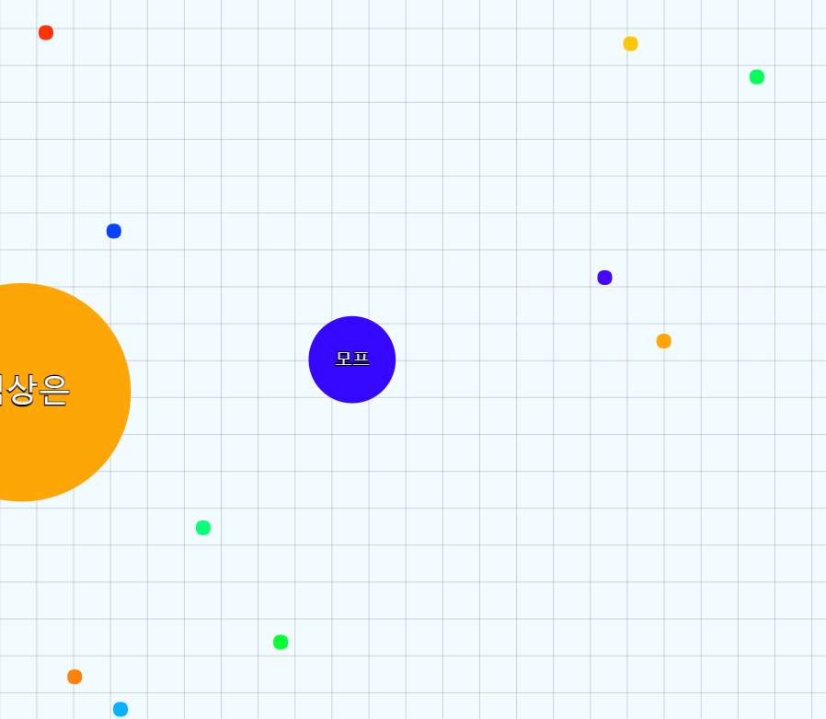
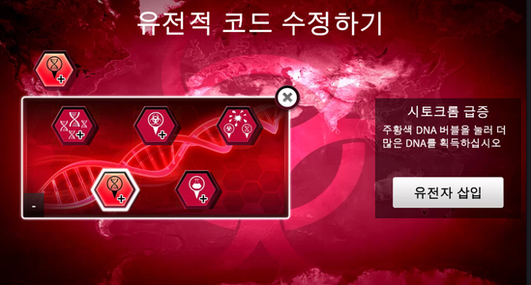
게임 컨셉
<세포 키우기>
<전염병 주식회사>
자신보다 작은 세포를
잡아 먹으며 성장한다.
성장한 세포는 선택에
따라 특성을 얻고 진화한다.

Slide 4
개발 범위
내용 | 수치 | 설명
캐릭터 종류 | 플레이어 캐릭터 포함 총 5종. | 플레이어 캐릭터와 각기 다른 패턴 및 특성을 가진 4종의 세포.
오브젝트 출력 | 최소 100개 이상 | 이동을 하지 않는 단순 먹이 세포를 포함해 최소 100개 이상의 오브젝트
캐릭터 스텟 | 기본 4개 | 최대 속도, 가속도, 세포 크기, 에너지 효율 4개의 스텟을 5단계 레벨로 구현.
맵 구현 | 1500 unit크기의 정방형 구조 | 플레이어 최소 크기 기준으로 1500x1500x1500의 정육면체 맵
카메라 뷰 |  | 플레이어를 따라다니는 3인칭 카메라 플레이어의 이동 방향에 따라 카메라 회전 내 세포의 크기에 따라 카메라 줌 인/아웃
충돌체크 구현 | 2단계 충돌체크 | 프레임 저하 방지 및 FSM에서 이용할 수 있게 큰 범위로 박스 충돌 체크 후 2차로 원 충돌 체크 실행
사운드 | BGM 1개 효과음 5개 | 효과음 – 승리, 사망, 세포 먹음 특성 선택 알림. 특성 선택.

Slide 5
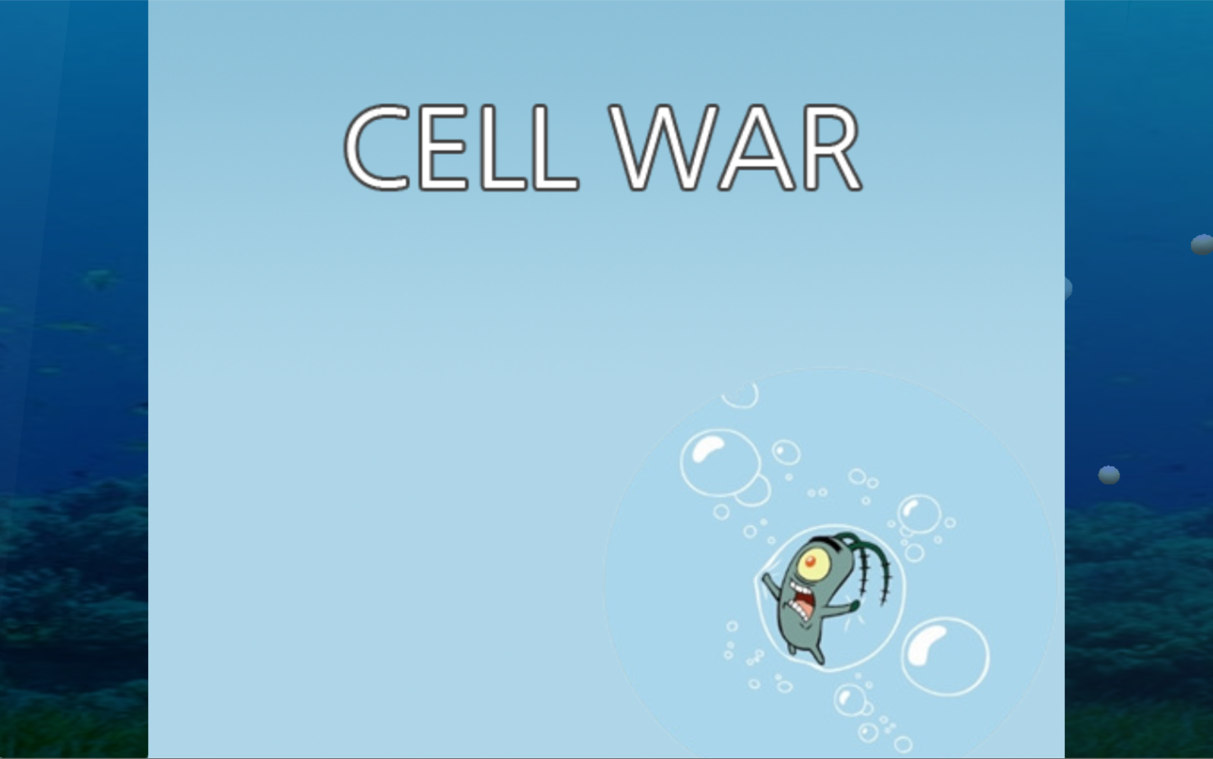
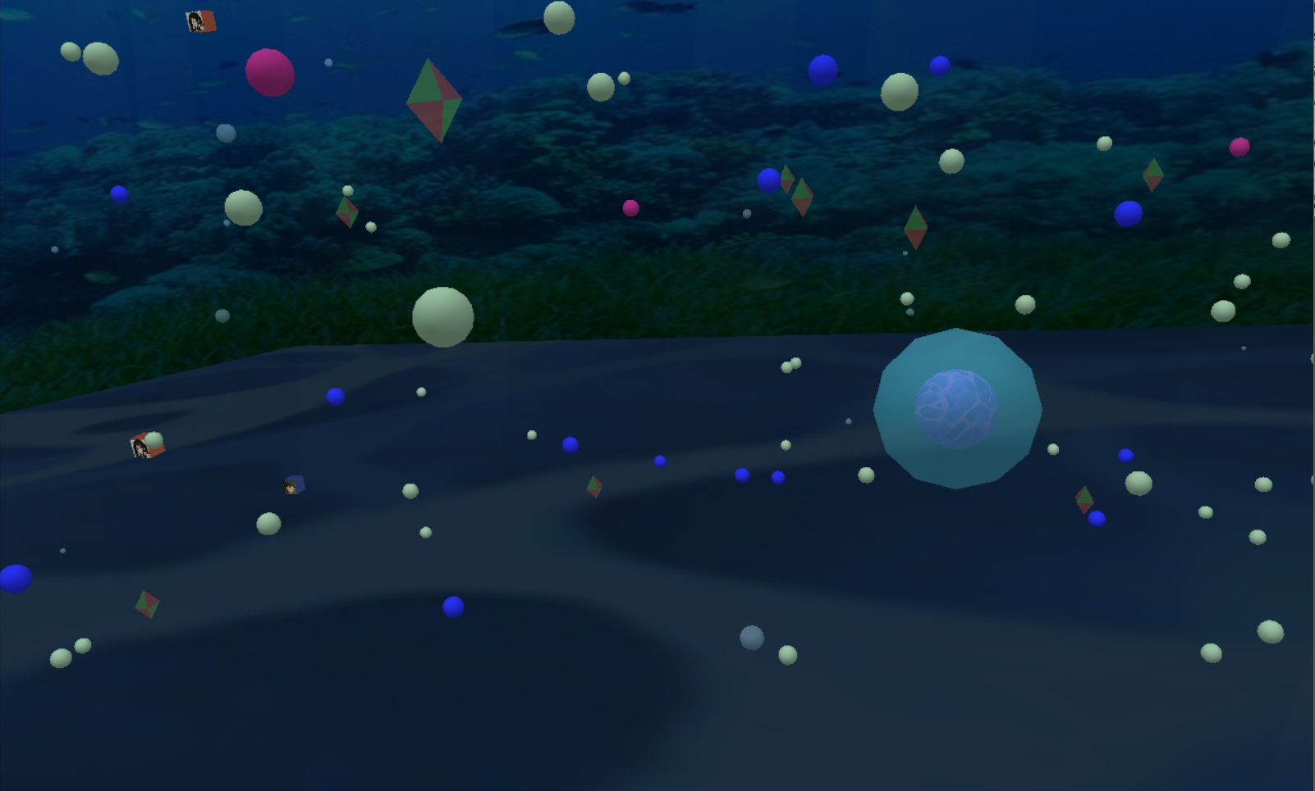
실행 흐름

Slide 6
개발 일정
4월 | 설 명
2주차 | 1차 발표. 게임에서 사용할 리소스 수집.
3주차 | 모델 스케일 조정. 프레임 워크 및 게임 구조 설계
4주차 | 프레임 워크 및 게임 구조 설계
5주차 | 객체 정의

Slide 7
개발 일정
5월 | 설 명
1주차 | 카메라 시스템
2주차 | 충돌체크 구현
3주차 | AI 및 게임 시스템 구현
4주차 | UI 및 추가 게임 시스템 구현
5주차~ | 디버그 및 밸런스 조정

Slide 8
THANK YOU

